Slide 1
交易基础理论知识

Slide 2
第一部分
道氏理论

Slide 3
道氏理论
现代技术分析理论的一切都是源自查尔斯·道在20世纪初提出的道氏理论。它是技术分析研究的基石。
基本原则：
1)价格包容消化一切因素;
2) 市场分为主要趋势，次要趋势和短暂趋势

Slide 4
第二章 趋势的基本概念

Slide 5
趋势的概念
趋势的概念是核心内容.
我们使用的全部工具,诸如支撑和阻挡水平、价格形态、移动平均线、趋势线等等，唯一目的就是辅助我们估量市场的趋势，从而顺应趋势的方向做交易。
趋势就是市场何去何从的方向，市场运动的特征就是曲折蜿蜒，就像大海的波浪一样，具有相当明显的峰和谷。
所谓趋势，就是由这些波峰和波谷依次上升或下降的方向所构成的。

Slide 6
如何判断趋势
趋势解决的问题：市场往哪里走。就是涨还是跌
上涨趋势：由一系列的涨势构成，每一段涨势都持续向上穿越先前的高点，中间夹杂的回调低点不会突破前一波跌势的低点。上涨趋势由不断抬高的高点和低点构成。
下跌趋势：由一系列跌势构成，每一段跌势都持续向下穿越先前的低点，中间夹杂的反弹高点不会突破前一波涨势的高点。下跌趋势由不断降低的低点和高点构成。

Slide 7
趋势线
趋势线是用来衡量价格波动的方向的直线，由趋势的方向可以明确地看出价格的趋势．
在上升趋势中，将两个低点连成一条线，得到上升趋势线，上升趋势线起支撑作用。
在下降趋势中，将两个高点连成一条线叫下降趋势线，下降趋势线起压力作用．

Slide 8
趋势的三种方向
上升趋势

Slide 9
下跌趋势

Slide 10
横向延伸趋势

Slide 11
趋势线的画法
上升趋势线
连接某一时间周期内的最低点（相对低点）与最高点之前的调整浪低点的连线，中间不穿越任何价位
原则：
1、不能连接高点后的低点
2、上升趋势线不能穿越任何价位
3、如果可以绘出多条，选择与趋势上升角度相近的趋势线

Slide 12
上升趋势线
6
4
2
5
3
1
上升趋势线是由依次上升的向上反弹低点连接而成的，首先在低点
1和3作出尝试性趋势线，然后还需要第三个点5来确认该趋势线的有效
性。

Slide 13
下降趋势线：
连接某一时间周期内最高点（相对高点）与最低点之前的调整浪高点的连线，中间不穿越任何价位
原则：
1 不能连接最低点后的高点
2 下降趋势线不能穿越任何价位
3 如果可以绘制出多条趋势线，选择与趋势下降角度相近的趋势线。
根据历史统计和分析，价格突破符合定义的趋势线后，趋势发生反转的概率为70%。

Slide 14
下跌趋势线
1
3
2
5
4
6
下降趋势线是通过连接依次下降的上冲高点作出的，先由两点1和3作出
尝试性下降趋势线，然后通过第三点（点5）验证其有效性。

Slide 15
怎样使用趋势线
在上升趋势中,只要上升趋势线未被突破,上升趋势线附近可作为买入区域.
8
6
4
9
2
7
5
3
1

Slide 16
支撑和阻挡
上升的支撑线变成了阻挡线．通常，支撑线被
突破后，在之后的上冲中起阻挡作用．

Slide 17
下降趋势线的突破

Slide 18
趋势通道线
１、在一轮上升趋势当中，沿各个最低点画出基本趋势线，然后从第一个显著高峰引出一条线，平行于基本上升趋势线，这条线便是通道线，它与上升趋势线构成上升通道。
２、下降通道线以此类推。

Slide 19
上升趋势通道
通道线
趋势线

Slide 20
下降趋势通道
趋势线
趋势线
通道线

Slide 21
３、价格突破通道线代表行情开始加速。
下图实例说明

Slide 22
通道线的突破
价格突破通道线，运行
速度加快。

Slide 23
４、通道线被正式存在，如果价格无法抵达通道线，是基本趋势线即将被突破的早期信号。

Slide 24
价格无法抵达通道线，随后跌破基本趋势线

Slide 25
５、一旦从现存的价格通道突破，市场通常就会运动一段与通道宽度相同的距离。
６、通道线远不及趋势线重要和可靠。

Slide 26
第三部分
技 术 分 析

Slide 27
金融走势的基本语言—K线
一、K线的定义
二 、K线的形态

Slide 28
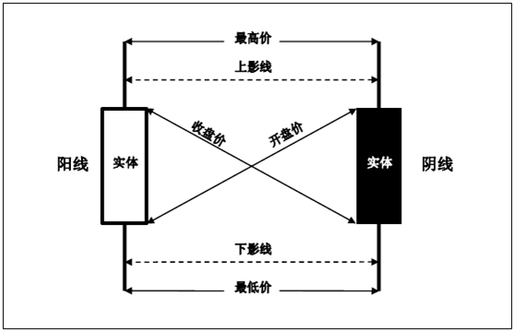
【K 线示意图 3－1】

Slide 29
K 线给出的信号相当灵敏，人们往往能够利用这一特点，捕捉到市场趋势转变的信号，从而获得最大的利润。
结合趋势线和拐点线等，使入市点更精确，从而提高交易绩效。

Slide 30
阳线 收盘价高于开盘价
最高价
收盘价
开盘价
最低价

Slide 31
阴线 收盘价低于开盘价
最高价
开盘价
收盘价
最低价

Slide 32
星线 开盘收盘同价格
最高价
T字线
四价同值线
开盘价收盘价
十字线
倒T字线
最低价

Slide 33
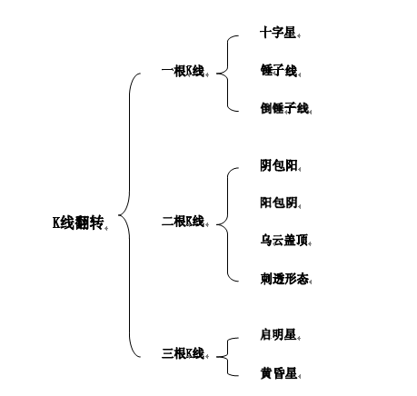
K 线反转形态
35%
48%
53%
36%
80%

Slide 34
通过以上分析，我们得出的结论是：
三根或三根以上K线判断市场反转点的准确率最高。
其次是两根K线，最不稳定的就是单根K。

Slide 35
在阅读下边内容之前，请注意：
K 线的反转形态只能应用于关键的阻力位和支撑位，不能机械的随机应用。
原因是 K 线反映的价格变动过于灵敏，非常容易发出错误信号，如果一味执着地按照 K 线所给出的提示机械地操作，盈利的机会非常小，而且容易迷失方向。

Slide 36
一 根 K 线

Slide 37
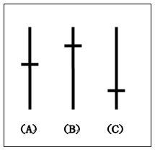
一．十 字 星
十字星是指开盘价和收盘价在同一个价位或者很接近（有时有几个单位的差别），如图【十字星示意图 3－3】所示。
【
【十字星示意图 3－3】

Slide 38
图【十字星示意图 3－3】中，如果上影线与下影线长度相等或接近相等，说明多空双方买卖力量暂时达到平衡状态，如图中（A）的情况。
如果下影线长，表示虽然买卖力量暂时平衡，但是未来市场偏于上升走势，如图中（B）的情况。
如果上影线长，表示虽然买卖力量暂时平衡，但是未来市场偏于下降走势，如图中（C）的情况。
在上升趋势中，如果出现在主升浪顶部，提示卖出信号（卖出平仓已有多头头寸）；如果十字星出现在调整浪底部，提示买入信号（建立新的多头头寸）。如图【上升趋势十字星位置示意图 4－4】所示。

Slide 39
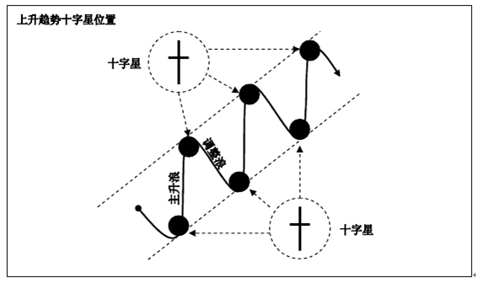
【上升趋势十字星位置示意图 3－4】

Slide 40

什么是主升浪，什么是调整浪？
与主趋势（上升趋势）方向一致的浪，我们称为主升浪；与主趋势（上升趋势）方向相反的浪，我们称为上升趋势的调整浪。
同理，主跌浪就是与主趋势（下降趋势）相同的浪，我们称为主跌浪；与主趋势（下降趋势）方向相反的浪，我们称为下降趋势的调整浪。

Slide 41
在下降趋势中，如果十字星出现在调整浪顶部，提示卖出信号（卖出平仓已有多头头寸）；
如果出现在主跌浪底部，提示买入信号（买入新的多头头寸）。
如图【下降趋势十字星位置示意图 3－5】所示。

Slide 42
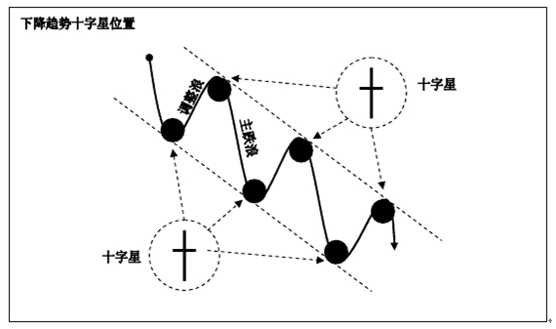
【下降趋势十字星位置示意图 3－5】

Slide 43
二．锤子线和倒锤子线
1．锤子线
锤子线的特点是下影线较长、实体较小，通常是下影线是实体部分的两倍左右，实体可以是黑的也可以是白的，是重要的底部反转形态。如图【锤子线示意图 3－6】所示。

Slide 44
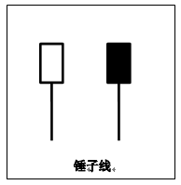
【锤子线示意图 3－6】

Slide 45
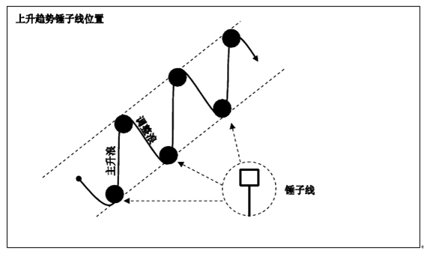
在上升趋势中，如果锤子线出现在回调浪的底部，提示买入信号（买入新的多头头寸）。如图所示。
【上升趋势锤子线位置示意图 3－7】

Slide 46
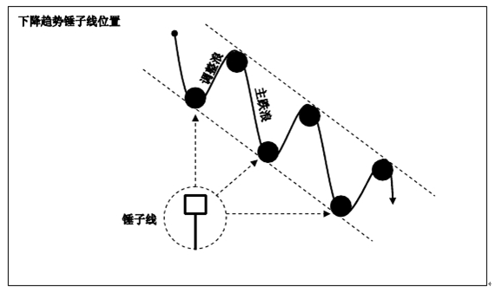
在下降趋势中，如果锤子线出现在主跌浪底部，提示买入信号（买入平仓已有空头头寸）。如图所示。
【下降趋势锤子线位置示意图 3－8】

Slide 47
2．倒锤子线
倒锤子线与锤子线相反，其较小的实体位于价格区间的下端，其上影线较长，通常为实体的 2 倍以上，是重要的顶部反转形态。如图【倒锤子线示意图 3－9】所示。

Slide 48
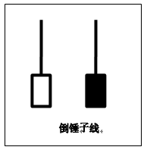
【倒锤子线示意图 3－9】

Slide 49
在上升趋势中，如果锤子线出现在回调浪的底部，提示买入信号（买入新的多头头寸）。如图所示。
【上升趋势锤子线位置示意图 3－10】

Slide 50
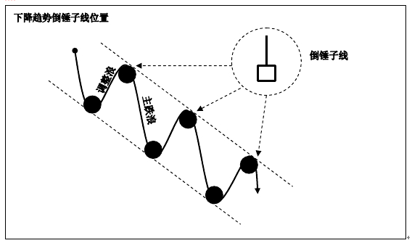
在下降趋势中，如果倒锤子线出现在回调浪顶部，提供卖出信号（卖出建立新的空头头寸），如图所示。
【下降趋势倒锤子线示意图 3－11】

Slide 51
两 根 K 线

Slide 52
一．阴包阳和阳包阴
1．阴包阳
阴包阳由两根颜 K 线组成，第一根为阳线，第二根为阴线，第二根阴线的实体完全覆盖第一根阳线的实体，是重要的顶部反转形态。如图【阴包阳示意图 3－12】所示。

Slide 53
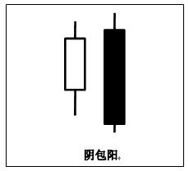
【阴包阳示意图 3－12】

Slide 54
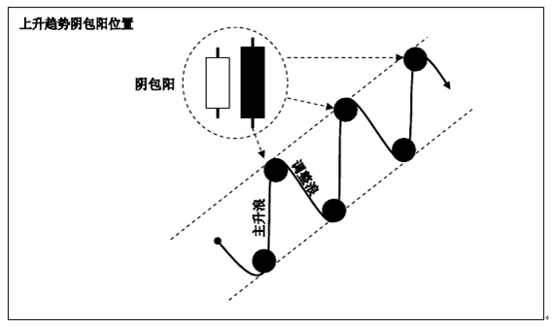
在上升趋势中，如果阴包阳出现在主升浪的顶部，提供卖出信号（卖出平仓已有多头头寸）。如图所示。
【上升趋势阴包阳位置示意图 3－13】

Slide 55
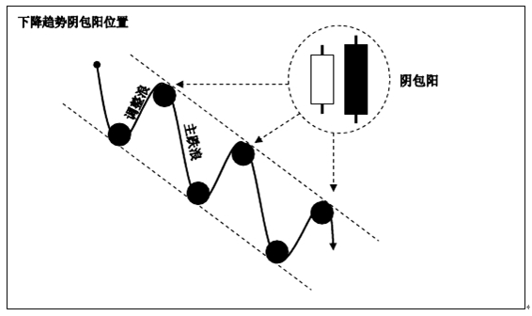
在下降趋势中，如果阴包阳出现在调整浪顶部和，提供卖出信号（卖出新的空头头寸），如图所示。
【下降趋势阴包阳位置示意图 3－14】

Slide 56
2．阳包阴
阳包阴与阴包阳刚好相反，属看涨形态。由两根相反的 K 线组成，第一根为阴线，第二根为阳线，第二根阳线的实体完全覆盖第一根阴线的实体，是重要的底部反转形态。如图【阳包阴示意图 3－15】所示。

Slide 57
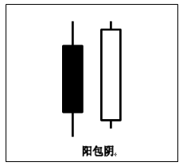
【阳包阴示意图 3－15】

Slide 58
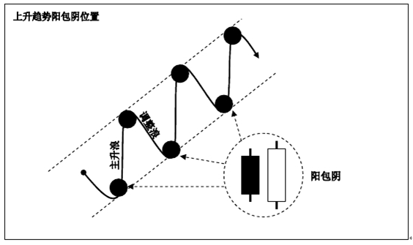
在上升趋势中，如果阳包阴出现在回调浪底部，提示买入信号（买入建立新的多头头寸）。如图所示。
【上升趋势阳包阴位置示意图 3－16】

Slide 59
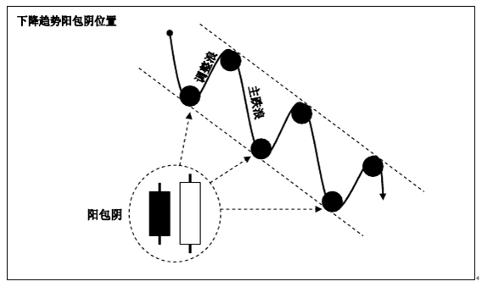
在下降趋势中，如果阳包阴出现在主跌浪的底部，提供买入信号（买入平仓已有空头头寸），如图所示。
【下降趋势阳包阴位置示意图 3－17】

Slide 60
二．乌云盖顶和刺透形态
1．乌云盖顶
乌云盖顶由两根蜡烛线组成，属于顶部反转形态。第一根 K 线为长的阳线，第二根 K线为高开（或平开）的阴线，收市价接近当日的最低水平，并且要超过前一根实体的 50%。下穿实体的比例越高，形成顶部的可能性就越高。如图【乌云盖顶示意图 3－18】所示。

Slide 61
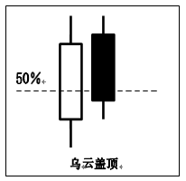
【乌云盖顶示意图 3－18】

Slide 62
在上升趋势中，如果乌云盖顶出现在主升浪顶部，提示卖出信号（卖出平仓已有多头头寸）。如图所示。
【上升趋势乌云盖顶位置示意图 3－19】

Slide 63
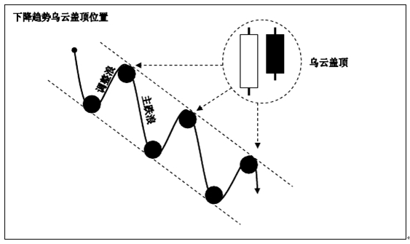
在下降趋势中，如果乌云盖顶出现在调整浪顶部，提示卖出信号（卖出建立新的空头头寸）。如图所示。
【下降趋势乌云盖顶位置示意图 3－ 20】

Slide 64
2．刺透形态
刺透形态是乌云盖顶的相反形态，由两根蜡烛线组成，第一根为长阴线，第二根低开的长阳线，而且收盘价位穿越第一根 K 线实体部分的 50%。穿越前一根实体的比例越高，准确性就越高。刺头形态为重要的底部反转形态。如图【刺头形态顶示意图 4－21】所示。

Slide 65
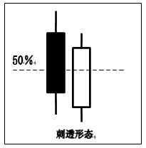
【刺头形态顶示意图 3－21】

Slide 66
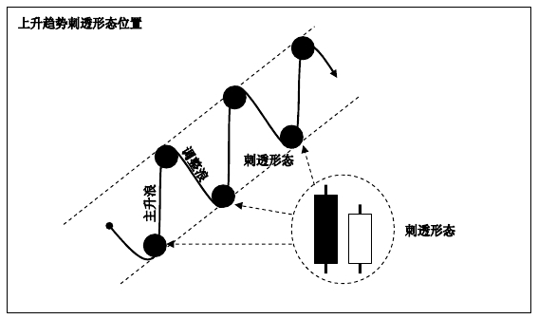
在上升趋势中，如果刺透形态出现在回调浪底部，提示买入信号（买入建立新的多头头寸）。如图所示。
【上升趋势刺头形态位置示意图 3－22】

Slide 67
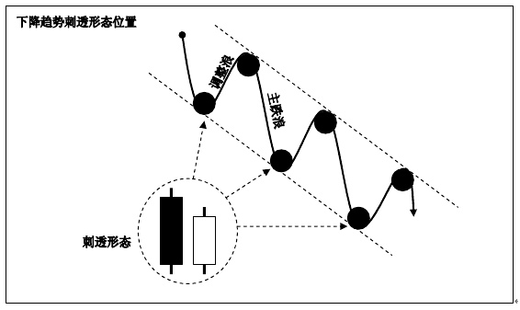
在下降趋势中，如果刺透形态出现在主跌浪的底部，提供买入信号（买入平仓已有多头头寸），如图所示。
【下降趋势刺头形态位置示意图 3－23】

Slide 68
三 根 K 线

Slide 69
启明星和黄昏星
1．启明星
启明星通常由三根 K 线组成（有时可能由四或五根组成），第一根为长阴线，第二根为小的阴线或小的阳线，第三根是稍长的阳线，是最重要、最可靠的底部反转形态。如图【启明星示意图 3－24】所示。

Slide 70
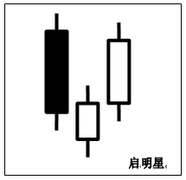
【启明星示意图 3－24】

Slide 71
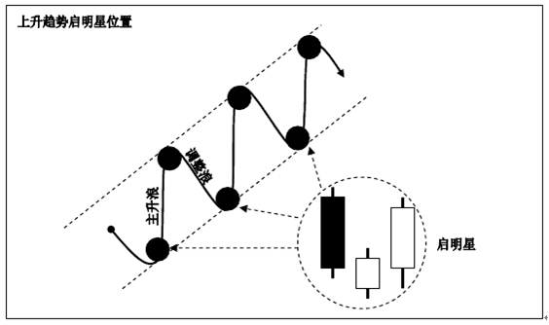
在上升趋势中，如果启明星出现在回调浪的底部，提示重要的买入信号（买入建立新的多头头寸）。如图所示。
【上升趋势启明星位置示意图 3－25】

Slide 72
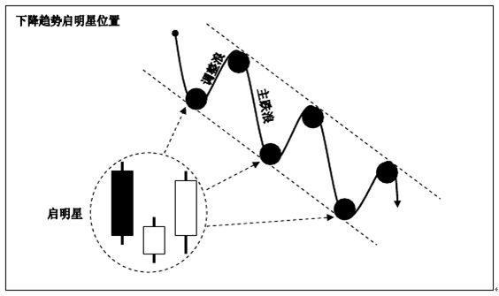
在下降趋势中，如果启明星出现在主跌浪底部，提供买入信号（买入平仓已有空投头寸）。如图所示。
【下降趋势启明星位置示意图 3－２６】

Slide 73
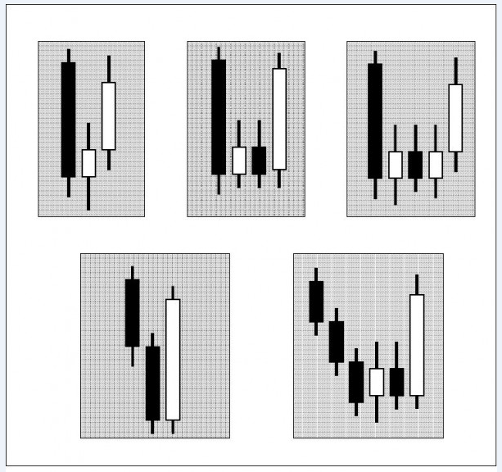
各种启明星示意

Slide 74
2．黄昏星
黄昏星与启明星刚好相反，由三根 K 线组成，第一根是长阳线，第二根是小的阳线或小的阴线，第三根是长阴线，是最重要、最可靠的顶部反转形态。如图【黄昏星示意图 3－27】所示。

Slide 75
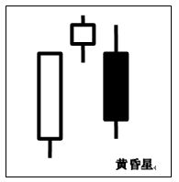
【黄昏星示意图 3－27】

Slide 76
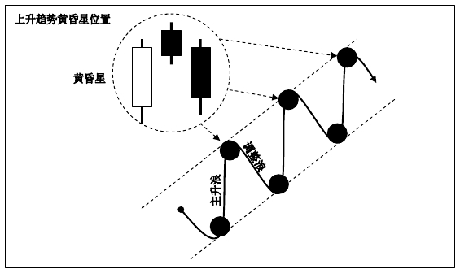
在上升趋势中，如果黄昏星出现在主升浪顶部，提示卖出信号（卖出平仓已有多头头寸），如图所示。
【上升趋势黄昏星位置示意图 3－28】

Slide 77
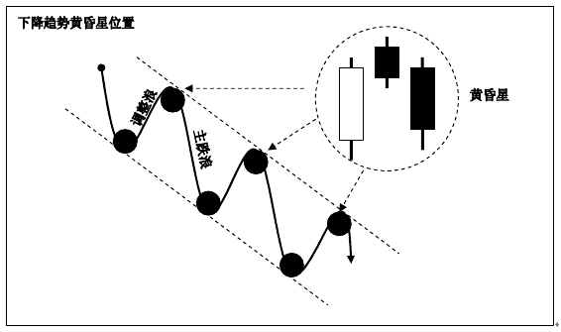
在下降趋势中，如果黄昏星出现在调整浪顶部，提供卖出信号（卖出建立新的空投头寸），如图所示。
【下降趋势黄昏星位置示意图 3－29】

Slide 78
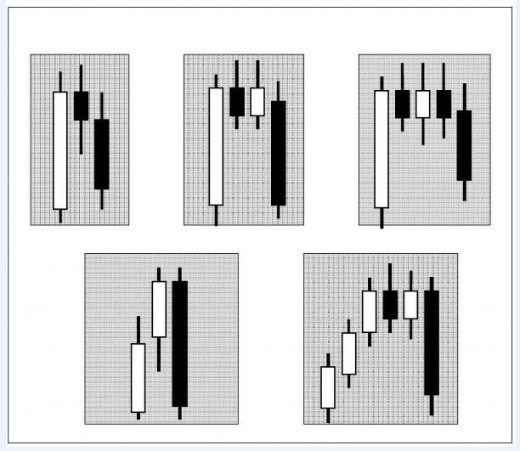
各种黄昏星示意

Slide 79
第四部分
重要的底部形态和顶部形态

Slide 80
第二节 图形型态分析
第一 反转型态
指趋势正要发生反转，原先趋势即将结束
第二 持续型态
指市场很可能仅仅是暂时做一段时间休整，把近期的超买和超卖状态做一下调整，过后，现有趋势仍将继续发展。

Slide 81
反转型态的分类
上升反转型态
反转型态
下跌反转型态

Slide 82
倒Ｖ形反转
1、出现在涨势中。
2、上涨的速度越来越快，突然
快速下跌，形状象个倒置的V字

Slide 83
底部Ｖ型反转
1、出现在跌势中，下跌速度越来越快
2、下跌后突然出现快速回升
3、无法测算距离

Slide 84
Ｍ头 双重顶
卖点一
H
卖点二
H
1、在涨势中出现
2、有两个高峰，两个峰不一定一样高
3、形成第二个峰后，回落时跌破了前一个低点，并收于其下方。
4、跌破颈线后常常有回抽，在颈线附近受阻回落，从而确认向下突破有效。

Slide 85
双 重 底
Ｈ
Ｈ
Ｈ
Ｈ
1、在跌势中出现
2、有两个低谷，两个谷底不一定一样深
3、形成第二个谷底后，反弹时突破了前一个反弹高点，并收于其上方。
4、向上突破颈线后常常有回抽，在颈线附近受支撑上涨，从而确认向上突破有效。

Slide 86
头肩顶
1、涨势中出现
2、有3个高峰，左右两个高峰基本处于同
一水平，但当中的高峰的高点明显高于左
右两个高点
3、前两次冲高回落止跌的低点基本相同，最后
一次回落跌破前两次低点的连线，并收于其下方。
4、常有回抽
5、下跌距离基本达到1.5H或2H
Ｈ
Ｈ

Slide 87
头肩底
1、跌势中出现
2、有3个低谷，左右两个低谷基本处于同
一水平，但当中的低谷的低点明显低于左
右两个低点
3、前两次下跌反弹的高点基本相同，最后
一次反弹突破前两次反弹高点的连线，并收
于其下方。
4、常有回抽
5、上涨距离基本达到1.5H或2H
Ｈ
Ｈ

Slide 88
复合头肩顶
1、涨势中出现
2、形成两个左肩两个右肩，
3、前几次冲高回落止跌的低点基本相同，最后
一次回落跌破前两次低点的连线，并收于其下方。
4、常有回抽
5、下跌距离两倍居多
Ｈ
Ｈ

Slide 89
复合头肩底
Ｈ
1、跌势中出现
2、形成两个左肩两个右肩，
3、左右小低谷的低点基本相同，中间的低谷最低最后
一次反弹突破前几次反弹点的连线，并收于其下方。
4、常有回抽
5、向上突破距离两倍居多
Ｈ

Slide 90
三重顶
C
A
1、经过一段时间上扬以后出现
2、形成三个高点，第二个高点低于
前一个高点，第三个高点高于第一个
高点
3、基本无回抽
B
Ｈ
D
Ｈ

Slide 91
三 重 底
Ｈ
1、经过一段时间下跌以后出现
2、形成三个低点，第二个低点高于
前一个低点，第三个低点低于第一个
低点
3、基本无回抽
Ｈ

Slide 92
圆形顶
1、涨势中出现
2、连续的高点画成的弧线基本等
同于圆弧
3、一般无明显的颈线
4、形成的时间越长，下跌越厉害

Slide 93
圆 底
圆底
1、跌势中出现
2、连续的低点画成的弧线基本等
同于圆弧
3、一般无明显的颈线
4、形成的时间越长，上涨越厉害

Slide 94
第二 中继型态

Slide 95
“之”字形调整
１、基本走ＡＢＣ，形状象之字
２、回撤幅度是前一波的０.３８２
或０.５或０.６１８

Slide 96
上升直角三角形
H
1、在涨势中出现，
2、上涨的高点基本处于同一位置，
回落的低点不断上移
3、最后一次冲高突破压力线，回抽
不跌破确认形态成立
4、可以测算距离
H

Slide 97
下降直角三角形
1、在跌势中出现
2、反弹的高点不断下移，但回落的低点处于同一
水平位置
3、跌破支撑线后常有回抽
4、距离可测算
H
H

Slide 98
上升对称三角形
H
H
1、在涨势中出现
2、高点不断下降，低点不断上移，
连线构成对称三角形
3、第三次高点突破上方压力线后会有回抽
4、距离可测算

Slide 99
下跌对称三角形
Ｈ
Ｈ

Slide 100
上升细长三角形

Slide 101
下跌细长三角形

Slide 102
上升旗型
H
1、在涨势中出现，
2、上涨高点的连线和回落低点的连线
平行，且倾斜向下
3、价格冲破压力线后，常常有回抽，并在
压力线附近止跌回升，确认形态形成
4、可以测算距离
注意：不要被逼空现象迷惑
H

Slide 103
下降旗型
1、在跌势中出现，
2、上涨高点的连线和回落低点的连线
平行，且倾斜向上
3、价格冲破支撑线后，常常有回抽，并在
支撑线附近止涨回落，确认形态形成
4、距离可以测算
H
H

Slide 104
下降楔型
1、在下跌中出现
2、上涨高点的连线和下跌低点的连线相交
于右下方（构成向下倾斜的楔形），最后价
格突破支撑线，收于其下方。
3、常常有回抽
4、向下突破居多

Slide 105
上升楔型
1、在上涨中出现
2、上涨高点的连线和下跌低点的连线相交
于右上方（构成向上倾斜的楔形），最后价
格突破压力线，收于其上方。
3、常常有回抽
4、向上突破居多

Slide 106
钻石形态
1、通常出现在涨势中，构成顶部反转
2、前半部分类似于扩大三角形，后半部分
类似于对称三角形。
3、当下侧的上升趋势线被向下突破后，形态形成
4、测算方法：从最宽处量出高度，然后从突破点
起向下投射即可

Slide 107
扩散三角形
1、多数出现在涨势中
2、高点和低点的连线相交于左方，
呈扩大喇叭形
3、没有度量方式，一般跌幅较大
注意：是不断破前期高点和低点的过程
此形态形成过程中不懂的人难做

Slide 108
矩 形（箱形整理形态）
1、出现在上涨跌趋势中都可以
2、价格在上下距离相近的水平位置中运动
（像矩形），最后价格寻求向上下突破
3、涨幅等于本身振幅宽度

Slide 109
下降矩形
1、出现在上涨和下跌趋势中都可以
2、价格在上下距离相近的水平位置中运动
（像矩形），最后价格寻求向下突破
3、跌幅等于本身振幅宽度
Ｈ
Ｈ

Slide 110

自由交流时间

Slide 111
感谢聆听！

